Slide 1
Unisciti alla lotta contro il diabete
Agisci subito!
WWSD3.IT

Slide 2
Una nuova struttura di service globale
Il mondo sta cambiando. Dobbiamo agire oggi per affrontare le sfide di domani.

Slide 3

Cinque aree di interesse
Diabete
Vista
Fame
Ambiente
Cancro infantile

Slide 4
Il nostro obiettivo: cambiare la vita di 200 milioni di persone all'anno entro il 2021.

Slide 5
Unisciti alla lotta contro il diabete

Slide 6
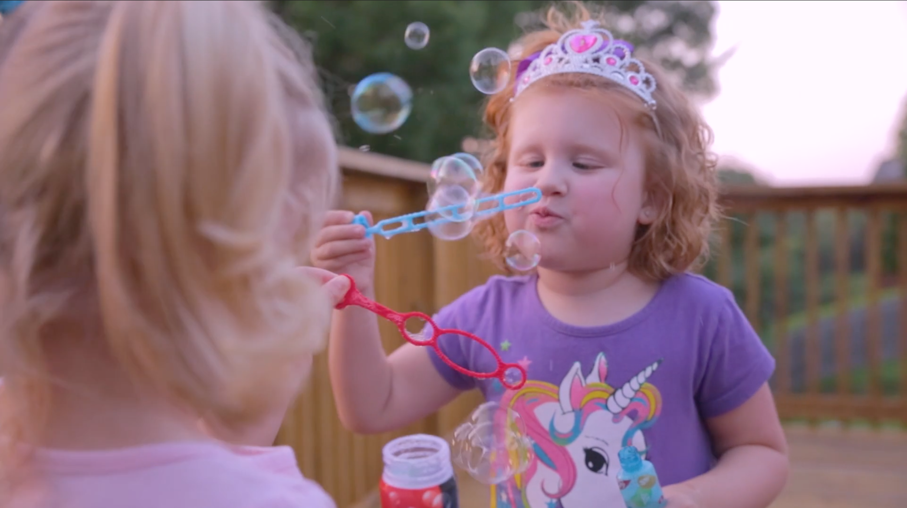
Il viaggio di Amie e Layla nel diabete

Slide 7
Piattaforma del diabete
di Lions Clubs International

Slide 8
Vista
Prevenire il diabete e migliorare la qualità di vita dei soggetti affetti da questa malattia.

Slide 9
Obiettivi
Educare noi stessi e le nostre comunità sul diabete.
Creare ambienti che ispirino e supportino stili sani di vita.
Ampliare l’accesso alle cure, ai farmaci e alle strutture diagnostiche per il diabete.
Contribuire a implementare norme e piani nazionali per il diabete.

Slide 10
Strategie
Prevenzione
Controllo
Ricerca

Slide 11
Che cos'è il diabete?

Slide 12
Che cos'è il diabete?
Il diabete è una condizione cronica che si verifica quando il corpo non può produrre abbastanza insulina o non può usare correttamente l’insulina presente.

Slide 13
Siamo uniti nella lotta contro
3 tipi di diabete.

Slide 14
Siamo uniti nella lotta contro 3 tipi di diabete.
1
2
3
Diabete di tipo 1
Diabete di tipo 2
Diabete gestazionale

Slide 15
L’impatto globale del diabete

Slide 16
Il diabete è considerato come un’epidemia globale.
422 mln
642 mln
di persone sono attualmente diabetiche.
  di persone avranno il diabete entro il 2040.

Slide 17
Come possiamo essere d’aiuto?

Slide 18
Il diabete è considerato come un’epidemia globale
6ª
causa di mortalità nel mondo.
5
milioni di persone muoiono a causa del diabete ogni anno.
6ª
causa di mortalità tra le donne.
50%
delle persone affette dal diabete non sa neppure di esserlo.
1
persona muore a causa del diabete ogni 7 secondi.
77%
dei diabetici vive in paesi a medio e basso reddito.

Slide 19
Organizzare una riunione
Aumentare la sensibilizzazione
Discutere dei legami personali
Decidere quali attività di service svolgere

Slide 20
Impegnarsi per uno stile sano di vita
Mantenere un peso corporeo normale
Praticare attività fisica regolarmente
Seguire una dieta sana per pasti e spuntini

Slide 21
Impegnati subito!

Slide 22
Grazie
© 2017 Lions Clubs International. 300 W. 22nd Street, Oak Brook, IL, USA 60523-8842

